Slide 1
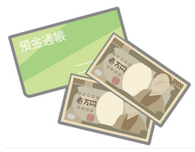
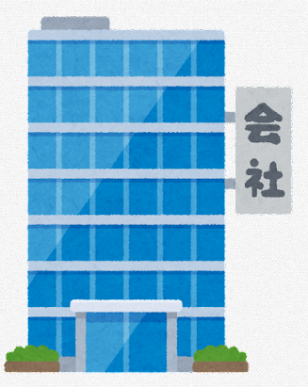
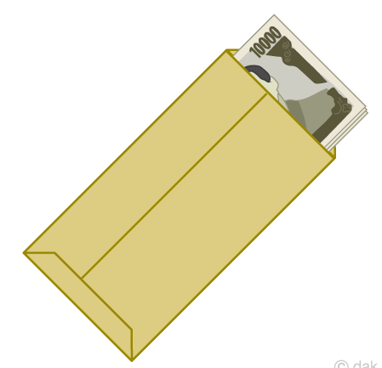
金武町における企業版ふるさと納税
企業版ふるさと納税とは・・・
国が認定した自治体の地方創生の取り組みに対し、企業が寄附を行った場合に、法人関係税から税額控除する制度。
寄附を行う企業は経済的な利益を得ることが禁止されていることから、個人版とは違い、返礼品を受け取ることができない。
本社が所在する自治体へは寄附することができない。
【企業にとってのメリット】
①寄附額の内、最大９割の法人関係税が控除される。
②社会貢献ができる。（企業としてのPR効果、SDGｓの達成など）
③自治体との新たなパートナーシップを構築できる。
④地域資源などを活かした新事業を展開できる。
【自治体にとってのメリット】
①地方創生の取り組みに対し寄附金をもらえる。
②企業との関係性構築のきっかけになる。
予算の流れ
①一般会計（寄附金）で受入
②「金武町まち・ひと・しごと創生推進計画」に当てはまる事業かつ、
金武町が定める団体補助金等交付規則第３条若しくは社会教育関係補助金交付規則第３条関係の団体に対する補助金へ充当する。
【金武町まち・ひと・しごと創生推進計画に当てはまる事業】
・金武町の魅力を活かし、安心して働ける環境をつくる事業
・金武町へのひとの流れを受け入れる環境をつくる事業
・町民の結婚・出産・子育ての希望をかなえる事業
・町の特徴を活かした魅力的な金武町をつくる事業
一般会計
5節 寄附金
寄附手続きの流れ
①企業が
寄附意向を決定
②企業が金武町に寄附申出書を提出
③企業が金武町に寄附金を払込
④企業が税額控除
⑤金武町が「金武町まち・ひと・しごと創生推進計画」に掲げる対象事業を実施
国
企業が所在
する自治体
企業
企業
法人税
税額控除
法人住民税
法人事業税
金武町
企業

